Slide 1
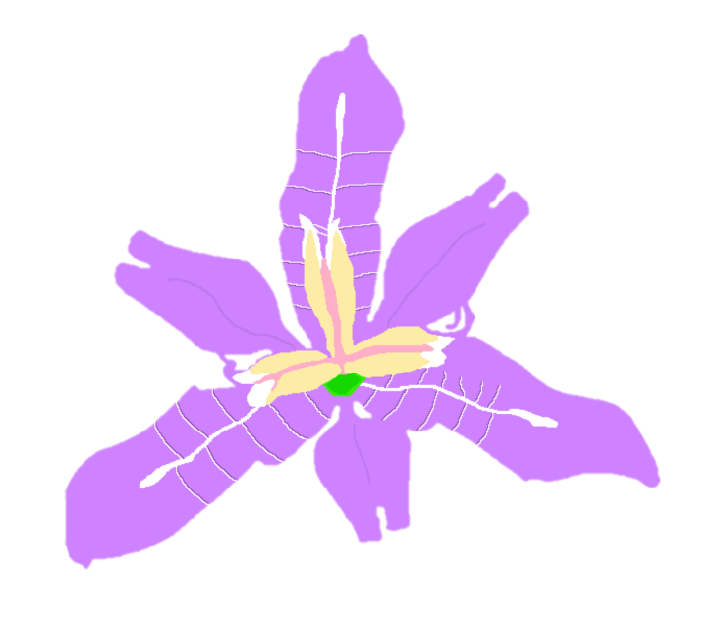
대청부채

Slide 2


상괭이

